Slide 1
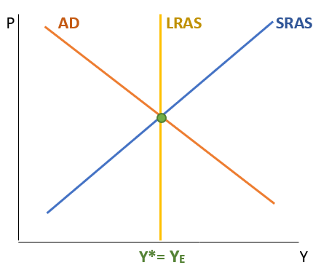

Makroekonomie
3+2, EVSNPMABMI
Model AS-AD
6
Ing. Kamila Turečková, Ph.D.

Slide 2
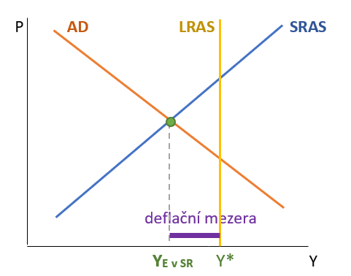
Model AS-AD a jeho předpoklady
vychází z modelu IS-LM, ale rozšiřuje ho o flexibilní cenovou hladinu, ostatní předpoklady se nemění
model AS-AD zachycuje interakci křivky agregátní poptávky s křivkou krátkodobé agregátní nabídky a vertikální dlouhodobou agregátní nabídkou, jež určuje výši potenciálního produktu (Y*)
  v modelu rozlišuje agregátní poptávku (AD), krátkodobou agregátní nabídku (SRAS) a dlouhodobou agregátní nabídku, která determinuje potenciální produkt (LRAS)
Pomocí modelu AS-AD determinujeme krátkodobou (SRAS a AD) či dlouhodobou (LRAS, SRAS a AD) rovnováhu v ekonomice v kontextu jednotlivých kombinací reálného produktu (Y) a dané cenové hladiny (P).

Slide 3
Makroekonomická rovnováha v modelu
AS-AD
Makroekonomická rovnováha vzniká v průsečíku křivek agregátní poptávky a agregátní nabídky, který determinuje rovnovážnou cenovou hladinu a rovnovážný reálný produkt.
  existuje pouze jediná cenová úroveň, která vyrovnává objem poptávaného množství reálného produktu s nabízeným
v modelu AS-AD mohou nastat dva typy makroekonomické rovnováhy: krátkodobá a dlouhodobá
  krátkodobá: střet AD a SRAS, kdy je skutečný reálný produkt ekonomiky menší nebo větší než potenciální úroveň možné produkce, existuje:
    recesní neboli deflační mezera, kdy je Y < Y* a u < u*
    expanzivní (růstovou) neboli inflační mezera, kdy je Y > Y* a u > u*
  dlouhodobá: střet AD se SRAS a současně LRAS, kde je skutečný reálný produkt současně produktem potenciálním
    platí, že Y = Y* a u = u*
Dle neoklasiků, dlouhodobé makroekonomické rovnováhy dosahuje ekonomika samovolně a přirozeně změnami cen výrobních faktorů neboli změnami krátkodobé agregátní nabídky, tj. prostřednictvím působením tržního mechanismu. Je-li ekonomika v recesní mezeře, pak dostatek volných zdrojů a dokonalá pružnost mezd a cen povede k poklesu cen těchto výrobních faktorů, který současně znamená zvýšení krátkodobé agregátní nabídky. Krátkodobá agregátní nabídka poroste a recesní mezera se bude snižovat až do okamžiku, kdy dojde k úplnému vyčerpání nevyužitých zdrojů, tj. do bodu, kdy se ekonomika ocitne na hranici svých produkčních možností (na své potenciální úrovni).
Dle ekonomů keynesiánského proudu, kteří předpokládají rigiditu mezd a cen výrobních faktorů, nelze dosáhnou dlouhodobé makroekonomické rovnováhy ekonomiky a překonání recesní mezery prostřednictvím vlastních sil. Proto keynesiánci doporučují odstranit produkční mezeru aktivní hospodářskou politikou, tj. za pomoci státních zásahů. Recesní mezera se tak odstraní, případně sníží, například zvýšením vládních výdajů a tím i zvýšením agregátní poptávky (fiskální expanzí).

Slide 4
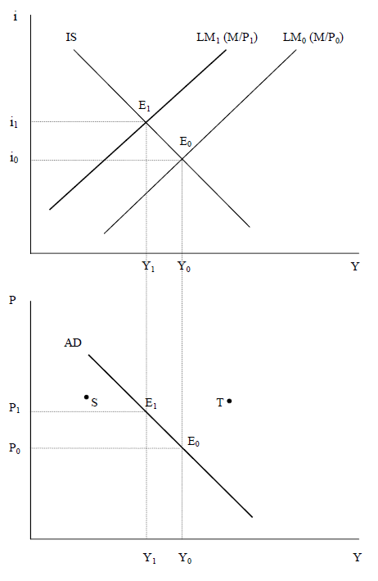

Agregátní poptávka (AD)
agregátní poptávka představuje kombinace celkového množství reálného produktu, které chtějí ekonomické subjekty koupit při dané cenové hladině a při nichž jsou v rovnováze jak trhy zboží a služeb, tak trhy peněz a finančních aktiv (průsečíky IS a LM)
  domácnosti (C), firmy (I), vláda (G) a zahraniční sektor (NX)
AD se odvozuje z modelu IS-LM
rovnovážný produkt v modelu IS-LM:
𝑌=𝛾∗𝐴+𝜇∗𝑀/𝑃
formální rovnici křivky AD:
křivka AD je vždy konstruována pro danou úroveň zásoby nominálních peněz (M) a autonomních výdajů (A)

Slide 5
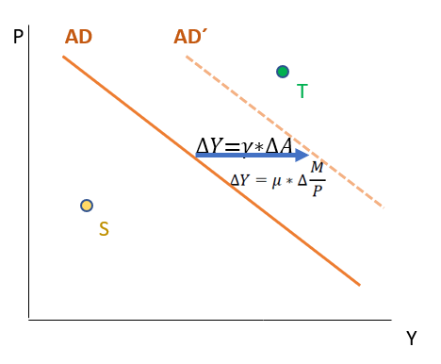
Agregátní poptávka (AD)
křivka AD má negativní sklon, protože, čím vyšší je úroveň cen, tím nižší jsou reálné peněžní zůstatky a tím nižší je rovnovážná úroveň agregátních výdajů a produkce a opačně
    efekt reálných zůstatků, úrokové sazby a mezinárodní substituce
  sklon křivky AD vyjadřuje citlivost všech agregátních výdajů na změnu cenové úrovně a tím i na změnu reálných peněžních zůstatků
poloha AD (tj. posun doleva či doprava) je ovlivněna všemi faktory, které ovlivňují polohu křivky IS a křivky LM. Změna cenové hladiny vede k posunu po křivce AD.
zvýšení AD (posun doprava) je způsoben přímo či nepřímo těmito faktory:
• optimistickými očekáváními investorů a spotřebitelů – růst jejich výdajů,
• výšením vládních výdajů a transferových plateb, snížením autonomních daní i sazby důchodové daně, růstem celkového bohatství ekonomiky a počtu obyvatelstva,
• snížením úrokové sazby, růstem zadlužení ekonomických subjektů,
• zvýšením očekávaným budoucích zisků firem a snížením míry zdanění firem,
• zvýšením zahraničního reálného důchodu nebo oslabením tuzemské měny,
• růstem nominální peněžní zásoby, zvýšením očekávané míry inflace.
Nerovnovážné body (křivka IS se neprotíná s křivkou LM):
body nalevo od křivky AD: převis poptávky po zboží a službách nad jejich nabídkou, dochází k nedobrovolnému a neplánovanému čerpání zásob: při dané cenové hladině je vyroben nedostatečný objem statků a služeb v poměru k jejich poptávce (bod S). Řešením je růst produkce a/nebo růst cenové hladiny, které umožní nastolení rovnováhy na trhu zboží a služeb.
body napravo od křivky AD: přebytek nabídky zboží a služeb, tedy situaci, kdy je vyrobeno nadbytečné množství zboží a služeb vzhledem k jejich poptávce, dochází k neplánované tvorbě a hromadění zásob (bod T), což vyvíjí tlak na omezení současné produkce a/nebo na snížení cenové úrovně. A právě tlak na pokles produkce a snížení cen jsou mechanismy navádění ekonomiky do rovnovážného stavu.

Slide 6
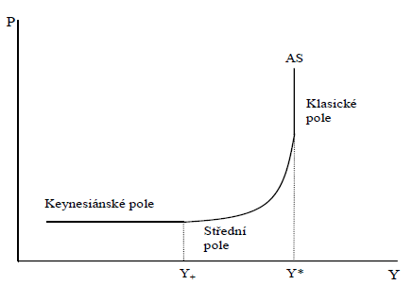
Agregátní nabídka (AS)
představuje vztah mezi celkovým nabízeným množstvím reálného domácího produktu a úrovní cenové hladiny
  firmy o nabízeném množství rozhodují na základě maximalizace zisku
teoretický koncept křivky AS je kontroverzní a jednotlivé ekonomické směry vyvinuly odlišné křivky AS, které v sobě koncentrují různá ekonomická východiska:
  neoklasičtí ekonomové předpokládají, že mzdy a ceny jsou maximálně pružné → flexibilně se přizpůsobují všem změnám. Ekonomika tak vždy operuje na úrovni potenciálního produktu. Křivka AS je vertikální (vyprodukovaný – nabízený reálný produkt je totožný s produktem potenciálním) a cenová úroveň reálný výstup ekonomiky neovlivňuje.
  keynesovští ekonomové naproti tomu tvrdí, že ceny a mzdy jsou nepružné a není možný jejich pokles ani v ekonomice s nevyužitými zdroji. Křivka AS je horizontální, tj. lze zvýšit výstup, aniž by došlo ke zvýšení cenové úrovně.
→ v krátkém období předpokládá určitá rigidita cen a mezd, zatímco v dlouhém období jsou mzdy a ceny dokonale pružné (mají dostatek času se přizpůsobit jakýmkoli poruchám na všech trzích)
→rozlišujeme mezi krátkodobou agregátní nabídkou (SRAS) a dlouhodobou agregátní nabídku (LRAS)
kompromis v třístupňové křivce AS
Třístupňová křivka agregátní nabídky

Slide 7
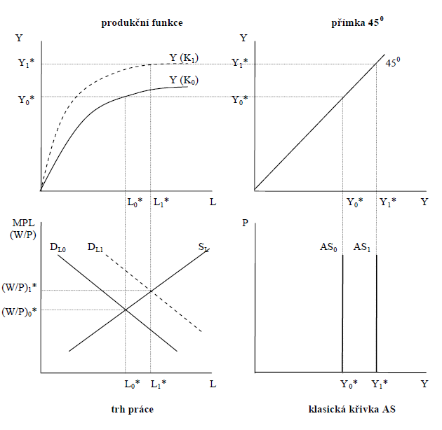
Klasická, dlouhodobá křivka AS (LRAS)
vertikála, ekonomika produkuje na úrovni potenciálního produktu, tj. při plné zaměstnanosti (při přirozené míře nezaměstnanosti)
  trh práce a trh statků a služeb je neustále vyrovnaný díky dokonalé flexibilitě nominálních mezd a cen
  křivku LRAS ovlivňují faktory měnící potenciální produktu (faktory ekonomického růstu)
Odvození křivky LRAS:
v ekonomice zvýšila zásoba kapitálu oproti výchozí situaci (z K0 na K1). Růst kapitálové zásoby vede jednak k posunu produkční funkce nahoru (z Y(K0) na Y(K1)), protože se zvýší produkční možnosti ekonomiky a současně vyšší objem používaného kapitálu zvýší mezní produktivitu práce (MPL) při jakékoliv úrovni zaměstnanosti (L): to má za následek posun křivky poptávky po práci nahoru doprava (z DL0 na DL1). Na trhu práce se utvoří nová rovnováha při vyšší rovnovážné reálné mzdě (((W/P)1*) a vyšší úrovni plné zaměstnanosti (L1*). Zvýšená úroveň plné zaměstnanosti včetně rozšíření kapitálové zásoby vyústí do zvýšení rovnovážné produkce (Y1*). Takto zvýšená rovnovážná produkce vede k posunu vertikální křivky AS doprava na úroveň AS1.

Slide 8
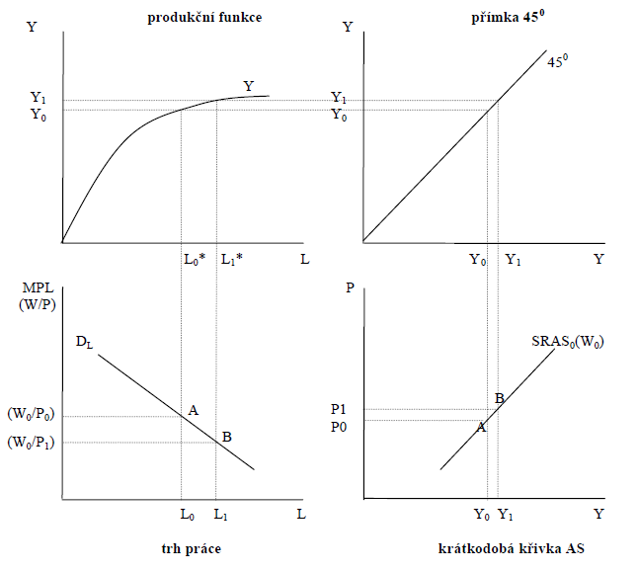
Křivka krátkodobé AS (SRAS), statický model
Křivka krátkodobé AS (SRAS) představuje jednotlivé kombinace úrovní cen a produkce, které jsou firmy ochotny vyrábět a nabízet a jež jim současně umožňují maximalizovat zisk.
nominální mzdy (nominální mzdová sazba je v modelu fixní) a ceny se v krátkém časovém období nepřizpůsobují dostatečně rychle, tj. krátkodobě se trh práce nemůže nacházet v rovnováze
  není dosaženo stavu plné zaměstnanosti (vzniká nedobrovolná nezaměstnanost)
Odvození křivky SRAS:
cenová úroveň zvýšila z P0 na P1→ snížilase reálná mzda (z W0/P0 na W0/P1)
při nižší reálné mzdě budou firmy, jež maximalizují zisk, zvyšovat agregátní poptávku po práci (z L0 na L1)
body A a B na křivce agregátní poptávky po práci představují kombinace jednotlivých úrovní reálné mzdy s úrovní zaměstnanosti, při níž firmy maximalizují svůj zisk. Při nižší cenové hladině (P0) a při konstantní nominální mzdě (W0) je reálná mzda (W0/P0) vyšší a úroveň zaměstnanosti je nižší (L0), což při dané produkční funkci odpovídá úrovni produkce Y0.
spojením bodů A a B dostaneme pozitivně skloněnou křivku krátkodobé agregátní nabídky (SRAS) pro konstantní úroveň nominální mzdy W0. Jednotlivé body na celé křivce SRAS se liší úrovní cenové hladiny, tedy i úrovní reálné mzdy
Faktory, jež ovlivňují polohu křivky SRAS, až již směrem doprava či doleva, můžeme odvodit z produkční funkce nebo prostřednictvím změn nominální mzdové sazby, očekávané míry inflace a cen vstupů. Křivka SRAS se posune doprava dolů (a opačně), když: vzroste zásoba kapitálu, materiálu a energie, zlepší se úroveň používané technologie a technologických postupů, zvýší se produktivita práce i kapitálu, poklesne nominální mzda, sníží se očekávaná míra inflace, sníží se ceny vstupů (materiálu, surovin, ropy…).
Pozitivní sklon SRAS je dán skutečností, že pokud vzroste P, klesnou reálné mzdy zaměstnancům firem a ty mohou zvýšením objemu produkce zvýšit svůj zisk
Křivka agregátní poptávky po práci je totožná s křivkou mezního produktu práce (MPL), jejíž negativní sklon vyjadřuje klesající mezní produktivitu práce.
Rostoucí produkce vyžaduje dodatečnou pracovní sílu, ta je však méně produktivní. Aby byly firmy ochotny nabízet větší objem produkce, musí reálná mzda poklesnou a z toho důvodu musí cenová hladina vzrůst.
SRAS je tím strmější, čím větší je pokles produktu každého dodatečného zaměstnance.

Slide 9
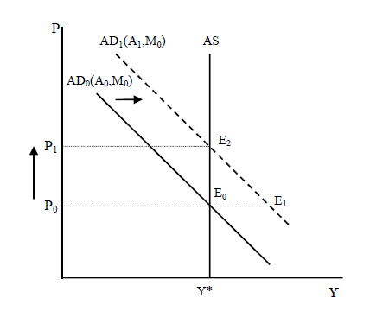
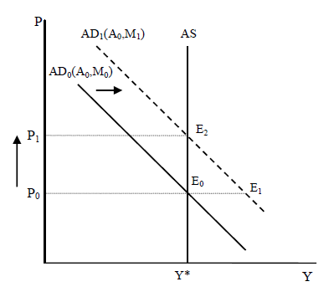
1) FISKÁLNÍ A MONETÁRNÍ POLITIKA ZA PŘEDPOKLADU KLASICKÉ (DLOUHODOBÉ) KŘIVKY AS
Fiskální expanze v modelu AS-AD při klasické AS
↑ G → ↑ A0 na A1; křivka AD se posune doprava nahoru do AD1
při původní cenové úrovni P0 vznikne převis AD nad AS, protože neexistují dodatečné zdroje pro vyšší produkci zvýší se cenová hladina z úrovně P0 →P1; ↑P současně vyvolá ↓reálných peněžních zůstatků a ↑i, které následně vede k vytěsnění soukromých A → dochází k úplnému vytěsňovacímu efektu
v bodě E2 je obnovena rovnováha s vyšší úrovní vládních výdajů a nižší úrovní soukromých autonomních výdajů s agregátní nabídkou, ale při vyšší cenové úrovni (P1)
efektem fiskální expanze je, že se Y ani zaměstnanost nezměnily (pouze ↑P a ↑ i)
Monetární expanze v modelu AS-AD při klasické AS
CB ↑ objem nominálních peněžních prostředků z M0 na M1 → posun křivky AD0 do AD1
při původní cenové hladině P0 však vznikne převis AD nad AS, který však firmy nemohou „zaplnit“ z důvodu nedostatku zdrojů → k růstu cen o stejné procento jako ↑M, a to až do okamžiku, kdy se ustálí nová makroekonomická rovnováha (E2) při plné zaměstnanosti a nezměněném Y*, ale při vyšší P1
zaměstnanost ani Y se nezměnily, zvýšila se P, reálné peněžní zůstatky a „i“ se nezměnily (tempo růst cen odpovídá tempu růstu nominální zásoby peněz, nezměnily se reálné peněžní zůstatky ani úroková míra „i“)

Slide 10
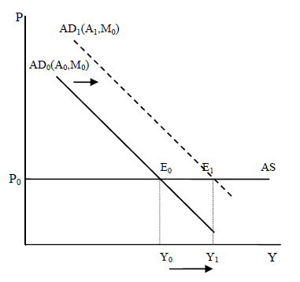
2) FISKÁLNÍ A MONETÁRNÍ EXPANZE ZA PŘEDPOKLADU KEYNESIÁNSKÉ KŘIVKY AS (EXTRÉMNÍ PŘÍPAD)
fiskální autorita ↑ G (nebo ↑TR; ↓Ta; ↓t), což posune křivku AD0 doprava do AD1 a v ekonomice se ustálí nový bod krátkodobé makroekonomické rovnováhy (E1)
produkce vzroste z Y0 na Y1
  došlo k nulovému vytěsňovacímu efektu, protože multiplikátor fiskální politiky (γ) je totožný s výdajovým multiplikátorem (α), cenová hladina se nezměnila a úroková sazba se zvýšila (závěr z modelu IS-LM)
Při monetární expanzi CB zvýší zásobu nominálních peněz (M) s cílem stimulovat růst produkce a zaměstnanosti. Zvýšení M vede k poklesu „i“ a k růstu AD (posunu doprava) a následnému růstu produkce (ΔY=μ*Δ(M/P)), případně i poklesu nezaměstnanosti, to vše při nezměněné P a nižší úrokové sazbě.
Keynesiánská křivka agregátní nabídky je v krátkém období založena na předpokladu produkční mezery s dostatečnou zásobou volného kapitálu a práce, aby nabízená produkce vždy pokryla poptávané množství statků a služeb. V ekonomice existuje nedobrovolná nezaměstnanost, ceny a mzdy jsou krátkodobě zcela rigidní (tj. průměrné náklady firem se nemění) a nepřizpůsobují se tak změnám v AD. Keynesiánská křivka agregátní nabídky je v tomto období fixní, vodorovná s osou x, na konstantní úrovni existující cenové hladiny.

Slide 11
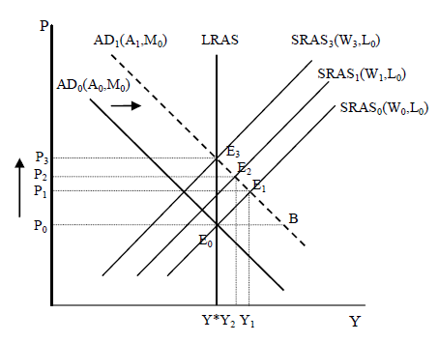
3) FISKÁLNÍ POLITIKA ZA PŘEDPOKLADU POZITIVNĚ SKLONĚNÉ KEYNESIÁNSKÉ KŘIVKY AS V KRÁTKÉM OBDOBÍ
Krátkodobé účinky FP v modelu AS-AD (expanze)
↑G → posun AD0 →AD1 ; při původní cenové úrovni P0 vznikne převis agregátní poptávky AD1 nad AS v rozsahu E0 – B, zvýší se tlak na čerpání plánovaných zásob i na rozšíření stávající produkce a tlak na růst úrovně cen. Bod B není bodem rovnováhy. Bodem krátkodobé rovnováhy je až bod E1 (průnik AD1 se SRAS0 při vyšší úrovni cenové hladiny P1.
Dlouhodobé účinky FP
↑P způsobí ↓ reálné mzdy. Aby byla zachována původní úroveň reálných mezd musí ↑ nominální mzdy, ty jsou však v SR vysoce rigidní. Pracovníci po určité době poznají, že se jejich rovnovážná reálná mzdová sazba oproti výchozímu období ↓, požadují proto při dalších mzdových jednáních ↑ nominální mzdové sazby (z W0 na W1) → ↑ výrobních nákladů (SRAS0 → SRAS1 (E2; W1/P2); proces dále pokračuje do bodu E3 (střet AD1 se SRAS2), kde je reálná mzdová sazba W2/P2 totožná s původní reálnou mzdovou sazbou W0/P0, vyrobená produkce odpovídá Y*, jež je současně poptáván (při plné zaměstnanosti). Firmy dobrovolně vyrábějí a nabízejí produkci Y* a poptávají rozsah zaměstnanosti na úrovni L*.
Krátkodobým efektem fiskální expanze je současné zvýšení produkce (z Y* na Y1) a cenové úrovně (z P0 na P1), růst „i“, snížení reálné mzdové sazby a pokles mezní produktivity práce.
Dlouhodobé efekty fiskální expanze tedy jsou: nezměněná produkce ani zaměstnanost (úplný vytěsňovací efekt), zvýšená P a „i“ (↓M/P).

Slide 12
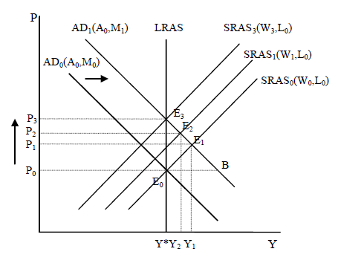
4) MONETÁRNÍ POLITIKA ZA PŘEDPOKLADU POZITIVNĚ SKLONĚNÉ KEYNESIÁNSKÉ KŘIVKY AS V KRÁTKÉM OBDOBÍ
Krátkodobé účinky MP v modelu AS-AD (expanze)
↑zásoby nominálních peněz z M₀ na M₁ → posun AD nahoru doprava (z AD₀ na AD₁), a to při všech cenových úrovních. Převis AD₁ nad SRAS₀ vyvolá neplánované čerpání zásob, tlak na růst objemu produkce, tlak na růst cenové hladiny a její faktické zvýšení. Bod E₁ je bodem krátkodobé rovnováhy, kdy je v ekonomice vyroben vyšší objem produkce v rozsahu Y₁ při zvýšené cenové hladině P₁ a současně snížené reálné mzdě a nižší úrokové sazbě
Dlouhodobé účinky MP
↓ se reálné mzdy, zaměstnanci požadují jejich ↑ na původní úroveň. Následný ↑ nominálních mezd zvyšuje firmám jejich TC, které ↓ jejich AS produkce a to až do okamžiku kdy se výchozí rovnovážná reálná mzdová sazba W₀/P₀ rovná „konečné“ reálné mzdové sazbě W₂/P₂. Bodem dlouhodobé rovnováhy je bod E₃, charakterizovaný nezměněnou úrovní produkce (Y*), zaměstnanosti (L*), reálnou mzdovou sazbou a úrokovou mírou.
Monetární expanze v krátkém období vede ke: zvýšení úrovně produkce a cenové hladiny, poklesu reálné mzdy (W/P) a úrokové sazby
Monetární expanze v dlouhém období vede k: produkce se nemění, zaměstnanost se nemění, cenová hladina se zvýšila rovnoměrně s růstem MR, M/P se nezměnilo, W/P se nezměnilo, úroková sazba se nezměnila

Slide 13
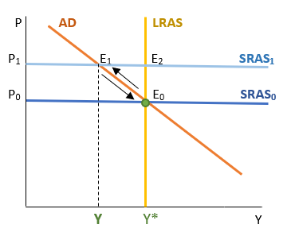
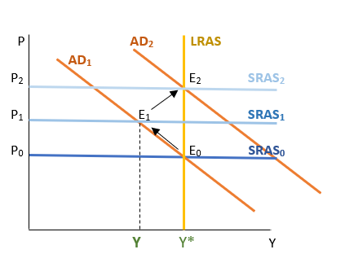
5) Negativní nabídkový šok a monetární politika
Negativní nabídkový šok (významný růst cen ropy) a neutrální monetární politika
růst ceny ropy vede k ↑ P, to vede k růstu nákladů firem a k posunu křivky SRAS0 → SRAS1. Klesá reálný produkt a krátkodobá rovnováha nastává v bodě E1 při nižších produktu Y (recesní mezera s vyšší mírou nezaměstnanosti a nevyužitými zdroji). CB nikterak nezasahuje. Přebytek zdrojů snižuje ceny těchto zdrojů, cenová hladina klesá a produkt se zvyšuje do bodu dlouhodobé rovnováhy na úrovni Y* a původní cenové hladiny.
Negativní nabídkový šok (významný růst cen ropy) a akomodativní monetární politika
růst ceny ropy → ↑P a ↑TC, E1 (SRAS1 a AD1),vzniká recesní mezera. CB se nyní pokusí vyvést ekonomiku z recese a sníží úrokové sazby (zvýšením nabídky reálných peněžních zůstatků (M/P); ↓i → ↑I → ↑AD (z AD1 na AD2). Současně s růstem AD roste P a ↑TC (SRAS2). Bod rovnováhy se nyní nachází v E2 (střet AD2 a SRAS2) při produktu na úrovni potenciálního, při vyšší cenové hladině a plné zaměstnanosti.
Možností popisu fungování hospodářské politiky při různě skloněných křivkách AS a různých situacích a stavech v ekonomice, různých záměrech hospodářských autorit existuje celá řada, výše vybrané popisy jsou jen některými z nich. Princip ale zůstává obdobný stejně jako jeho interpretace.

Slide 14
Děkuji za pozornost.

